Slide 1
实验六 综合设计
2023春季
zjx@ustc.edu.cn

Slide 2
实验目标
掌握Cache基本原理、结构、设计和调试方法
掌握CPU输入/输出的编址和控制方式
熟练掌握数据通路和控制器的设计和描述方法

Slide 3
实验内容
修改LabH5的流水线CPU，添加数据缓存 (Dcache)和输入/输出单元 (Input/Output Unit, IOU)
编写测试程序，排序可变长度随机数组，评估排序耗时和Cache命中率
CPU
dbg_bus
SDU
rxd
clk_cpu
txd
DMem
DCache
IOU
sw, btn
io_bus
led, seg

Slide 4
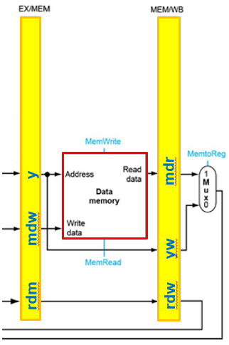
Dcache与DMem
数据缓存 Dcache
分布式存储器，总容量1KB
块大小：4/8字 (16/32字节)
地址映射方式：直接/2路组相联
替换策略：LRU
写策略：写回，写分配
数据存储器 Dmem
块式存储器，容量4KB
假定按块访问，首字读取延迟16个时钟，随后每字1个时钟
与DCache握手协议：Valid/Ready
MEM
WB
DMem
DCache
Notes:
路数 行数 块大小(字)
1 32 8
2 32 4
2 16 8

Slide 5
直接映射
Block address
31
9
4
0
Addr Tag
Example: 0x50
Cache Index
Offset
Ex: 0x01
Ex: 0x00
Stored as part
of the cache “state”
Valid Bit
Cache Tag
Cache Data
Byte 31
:
Byte 1
Byte 0
0
1
0x50
Byte 63
:
Byte 33
Byte 32
1
2
3
:
:
:
Byte 1023
:
Byte 992
31

Slide 6
组相联映射
Cache Index, Offset
Valid
Cache Tag
Cache Data
Cache Data
Cache Tag
Valid
Cache Block 1
Cache Block 0
:
:
:
:
:
:
Addr Tag
Addr Tag
Compare
Sel1
1
Mux
0
Sel0
Compare
OR
Hit
Data

Slide 7
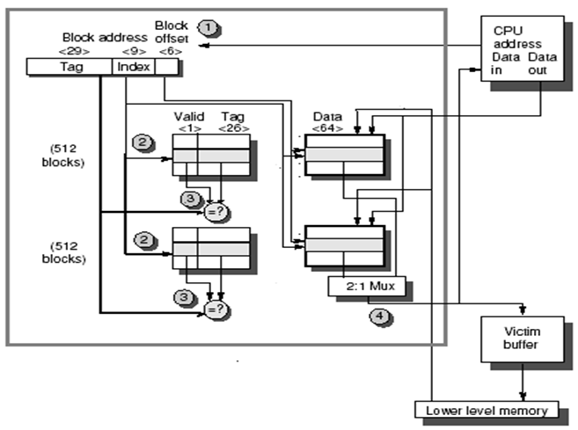
Alpha 21264 Data Cache

Slide 8
块式存储器
module bram #(
parameter DATA_WIDTH = 8,
ADDR_WIDTH = 8,
INIT_FILE = ""
)(
input clk, // Clock
input [ADDR_WIDTH-1:0] addr, // Address
input [DATA_WIDTH-1:0] din, // Data Input
input we, // Write Enable
output [DATA_WIDTH-1:0] dout // Data Output
);
reg [ADDR_WIDTH-1:0] addr_r; // Address Register
reg [DATA_WIDTH-1:0] ram [0:(1 << ADDR_WIDTH)-1];
initial $readmemh(INIT_FILE, ram); // initialize memory
assign dout = ram[addr_r];
always @(posedge clk) begin
addr_r <= addr;
if (we) ram[addr] <= din;
end
endmodule
Notes:
Verilog HDL程序可以利用两个系统任务$readmemb和$readmemh，从文件中读取数据来初始化存储器。其语法格式（以$readmemb为例，$readmemh类似）如下：
$readmemb("<数据文件名>",<存储器名>,<起始地址>,<终止地址>);
数据文件是文本格式，只能包含空白（空格、换行、制表格tab）、注释和二进制（对于$ readmemb）或十六进制数据（$readmemh），数据中可以有不定值x或X、高阻值z或Z、或者下画线，但不能包含位宽书名和格式说明。起始地址和结束地址是可选的。当地址出现在数据文件中时，其格式是字符“@”后跟上十六进制数据，例如：@hhhh。当读取中遇到地址说明符，会将地址后的数据存放到相应的地址中。
例如，从文件“rx.vec”中读取的第一个数字被存储在地址15中，下一个存储在地址16，并以此类推直到地址30。
$readmemb("rx.vex", MemA, 15, 30);
例如，文件init.vec内容如下：
@002
11111111 01010101
00000000 10101010
@006
1111zzzz 00001111
Verilog程序如下：
reg [7:0] mem[0:7];
initial $readmemb("init.vec", mem);
则存储器中的内容如下：
mem[0]=xxxxxxxx;
mem[1]=xxxxxxxx;
mem[2]=11111111;
mem[3]=01010101;
mem[4]=00000000;
mem[5]=10101010;
mem[6]=1111zzzz;
mem[7]=00001111;

Slide 9
Valid-Ready握手协议
数据源端A：数据准备好，则置valid有效
数据目标端B：准备好接收数据，则置ready有效
在时钟采样沿valid和ready均有效时，完成数据传输
data
valid
A
B
ready
clk
data
valid
ready
2023春_计算机组成原理(H)实验
9
Notes:
数字电路中经常需要用到Valid-Ready握手协议，该协议是从生产者和需求者的角度出发定义的，很多总线都是基于该协议，例如ARM的AXI（Advanced eXtensible Interface）总线协议，可以参考阅读。
数据产生端—生产者，准备好数据后将标志信号Valid置位。
数据接收端—消费者，准备好接收数据则将标志信号Ready置位。
假定系统中所有的信号在时钟信号的上升沿取样，在时钟上升沿同时出现Valid和Ready置位，则完成数据传输。
在主从接口间（生产者—消费者间），不允许输入信号和输出信号出现组合逻辑环路路径。
源不允许在Valid置位前等待Ready信号置位，目标允许在Ready信号置位前等待Valid信号置位，即目标可以等待源，而源不可以等待目标。Valid信号置位后必需保持，等待握手完成，即时钟的上升沿同时出现Valid和Ready置位。Ready置位后，可以在Valid信号置位前取消置位。
为防止死锁（Deadlock），Valid信号不能依赖于Ready信号。目标可以一直等待直到Valid信号置位再置位Ready信号。目标如果准备好，也可以先置位Ready信号，这样在Valid信号置位的下一个时钟上升沿即可接收信息，提高效率。而且建议在目标准备好的情况下就将Ready置位，这样在Valid置位后只需一个时钟周期即可传输信息，而不需要一个额外的时钟将Ready置位。
Valid信号在复位后必需置低，其他信号无要求。Valid信号允许置高的最早时刻是取消复位后的第一个时钟上升沿。
类似还有Request-Acknowledge协议，该协议从需求的角度定义的。

Slide 10
Valid-Ready握手协议 (续)
为防止死锁 (Deadlock)，源端不允许在valid置位前等待ready置位，而目标端允许在ready置位前等待valid置位，即目标可以等待源，而源不可以等待目标
valid置位后必需保持，直至握手完成，即时钟采样沿时valid和ready均置位，而ready置位后可以在valid置位前取消置位
建议目标端准备好就置位ready，这样在valid置位后仅需一个时钟周期即可完成数据传输，从而提高效率
2023春_计算机组成原理(H)实验
10

Slide 11
IOU
CPU通过存储器映射的输入/输出 (Memory-Mapped Input/Output, MMIO) 方式访问外围设备 (简称外设)
例如，开关、指示灯、数码管、定时/计数器等
IO_BUS：输入/输出信号 (CPU视角)
io_addr：输出，8位，外设地址
io_dout：输出，32位，输出外设数据
io_din：输入，32位，来自外设输入数据
io_we：输出，1位，写外设控制信号
io_rd：输出，1位，读外设控制信号
CPU
io_bus
IOU
sw, btn
led, seg

Slide 12
外设和调试单元
PDU：Peripherals and Debug Unit
控制CPU运行方式，查看数据通路状态
管理外设 (开关sw、指示灯led、数码管seg、计数器cnt等)，实现基本输入/输出
dbg_bus
CPU和MEM
(btnu)
step
io_bus
(btnd)
cont
rst_cpu
(btnr)
chk
(btnc)
data
clk_cpu
PDU
(btnl)
del
(sw15-0)
x
stop
(led16r)
led
(led15-0)
(cpu_resetn)
rstn
seg
(an7-0, ca-cg)
(clk100mhz)
clk
seg_sel
(led17)

Slide 13
CPU运行调试
控制CPU运行方式
step: 单步运行，按动step，CPU执行一条指令后停止(stop = 1)
cont: 连续运行，利用x和del编辑断点地址 (brk_addr)，按动cont，CPU连续运行 (stop = 0)，直至chk_pc = brk_addr后停止 (stop = 1)
查看数据通路状态
当CPU停止 (stop = 1) 时，利用x和del编辑查看地址 (chk_addr)，按动chk，chk_addr和数据通路状态(chk_data)分别显示在指示灯led和数码管seg上，再次单独按动chk，将顺序显示后续信息
调试信号DBG_BUS
chk_pc：输入，32位，监测执行指令地址 = npc
chk_addr：输出，16位，数据通路状态的编码地址
chk_data：输入，32位，数据通路状态的数据

Slide 14
I/O端口
直接I/O端口：led_data、swt_data、cnt_data
查询式I/O端口：seg_data、seg_rdy、swx_data、swx_vld
序号 | 偏移地址 | 名称 | 读写类型 | 外设说明
0 | 0x00 | led_data | W(写) | led15-0
1 | 0x04 | swt_data | R(读) | btn, sw15-0
2 | 0x08 | seg_rdy | R | 数码管准备好
3 | 0x0C | seg_data | W | 数码管输出数据
4 | 0x10 | swx_vld | R | 开关输入有效
5 | 0x14 | swx_data | R | 开关输入数据
6 | 0x18 | cnt_data | RW(读写) | 定时/计数器数据
Notes:
假定MMIO基址：0x7f00

Slide 15
查询式输出过程
复位时，PDU将数码管准备好标志 (seg_rdy) 置1
CPU输出seg_data前，确保数码管准备好(seg_rdy = 1)
CPU输出seg_data时，PDU保存该数据，同时自动将seg_rdy清零
按任意键(x、del)，PDU自动将seg_rdy置 1（表示数码管输出的数据已被查看，可以接收下一个数据输出）
开始
输入seg_rdy
seg_rdy = 1?
N
Y
输出seg_data
结束

Slide 16
查询式输入过程
复位时，PDU将输入数据有效标志清零 (swx_vld = 0)
CPU读取swx_data前，查询其是否有效 (swx_vld = 1)
x, del：编辑输入数据 (tmp)
data：如果swx_vld = 0，则将tmp保存至swx_data，swx_vld置 1，并将tmp清零
CPU读取swx_data时，PDU自动将swx_vld清零
开始
输入swx_vld
swx_vld = 1?
N
Y
输入swx_data
结束

Slide 17
开关多用途输入
利用开关 (sw15-0) 一次输入1位十六进制数字，按钮(btnl) 一次删除 (del) 1位十六进制数字，可以编辑多位十六进制数据，同时显示在数码管上
依据随后按动的功能按钮不同，该数据有不同的含义
断点地址(brk_addr)：在CPU停止时，按动连续运行cont按钮(btnd)
查看地址(chk_addr)：在CPU停止时，按动查看chk按钮(btnr)
开关输入数据(swx_data)：在CPU运行或停止时，按动数据data按钮(btnc)
操作次序 | 数码管显示
x (sw1) | 00000001
x (sw2) | 00000012
x (sw0) | 00000120
del (btnl) | 00000012
x (sw10) | 0000012A
x (sw11) | 000012AB

Slide 18
数码管多用途显示
利用8个7段数码管可以显示8位十六进制数据，即32位二进制数据
在不同上下文情况下，利用三色指示灯(led17)区分显示数据的类型(seg_sel)
数码管输出数据(seg_data)：CPU运行时输出到数码管的数据，led17 = 蓝色
开关多用途编辑数据(tmp)：断点地址(brk_addr)、查看地址(chk_addr)、开关输入数据(swx_data) ，led17 = 绿色
查看数据通路状态数据(chk_data)：CPU停止时，按动查看(chk)，显示寄存器堆RF、数据存储器DM、PC等内容，led17 = 红色

Slide 19
测试程序
生成可变长度随机数组
led输出1时，开关输入数组大小
led输出2时，开关输入数组首元素
利用LFSR算法生成数组其他元素
排序数组
排序前后分别读取定时/计数器数据，两者之差即为排序耗费时钟个数
利用SDU的P命令查看DCache命中率
开始
输入数组大小和数组首元素
生成随机数组
排序数组
输出排序耗时

Slide 20
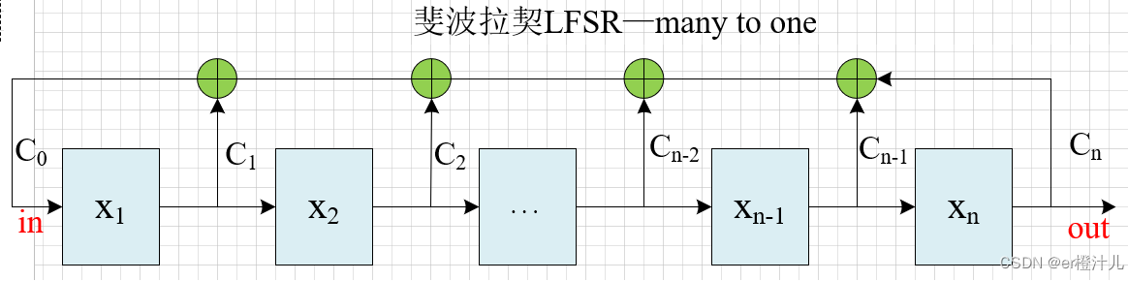
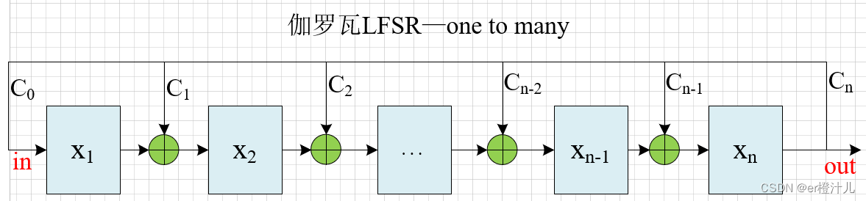
线性反馈移位寄存器
Linear Feedback Shift Register, LFSR
由移位寄存器和异或门逻辑组成，主要应用于伪随机数、伪噪声序列、计数器、BIST、数据加密和CRC校验等
Notes:
线性反馈移位寄存器（LFSR）原理及Verilog代码实现
（https://xulu1588.blog.csdn.net/article/details/130035433?spm=1001.2014.3001.5502）
斐波那契LFSR：多到一型LFSR(many to one)，抽头序列对应bit位置的多个寄存器的输出异或后驱动一个寄存器输入。
伽罗瓦LFSR：一到多型LFSR(one to many)，最后一个寄存器的输出通过与抽头序列对应位置寄存器前一级寄存器的输出异或后驱动多个抽头序列对应位置的寄存器。
斐波那契LFSR与伽罗瓦LFSR的对比：伽罗瓦LFSR具有更高的速度，因为两个触发器之间只有一个异或门。斐波那契LFSR在首尾两个寄存器之间有多个异或门，组合逻辑延时更大，为了满足建立保持时间的要求，其频率更小（周期更大），速度更慢。

Slide 21
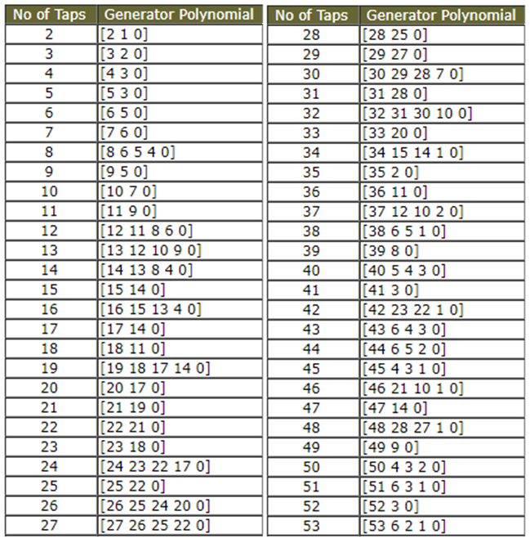
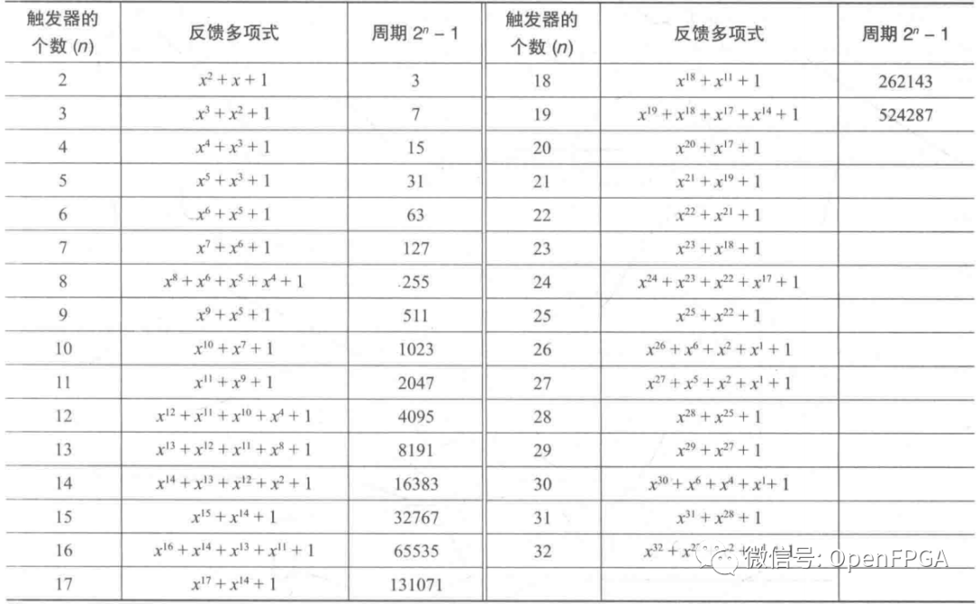
本原多项式

Slide 22
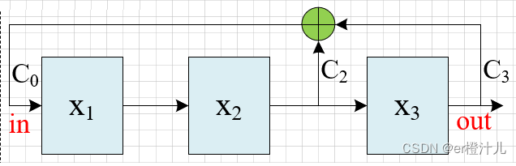
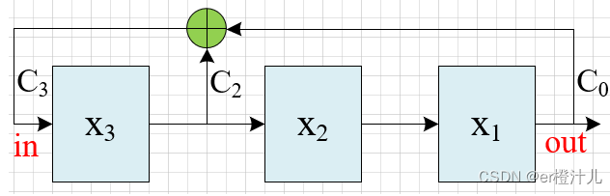
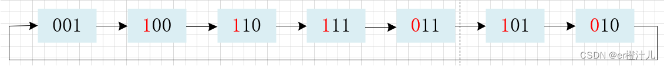
示例：斐波那契LFSR
n = 3, f(x) = x³ + x² + 1
从左到右依次递增编号
从右到左依次递增编号

Slide 23
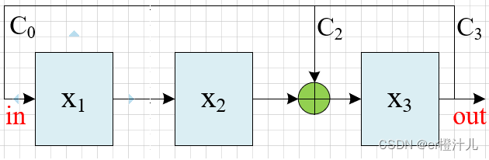
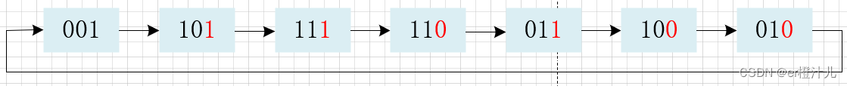
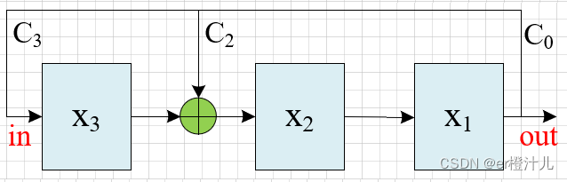
示例：伽罗瓦LFSR
n = 3, f(x) = x³ + x² + 1
从左到右依次递增编号
从右到左依次递增编号

Slide 24
实验要求
下载测试：在Dcache不同配置（路数/行数/块大小/总容量）时，排序大小为1000的随机数组的耗时和Cache的命中率
选项
Dcache为块式存储器
指令分支预测
中断式数据输入：增加WFI指令和中断处理
Dmem为AXI接口
Icache + Dcache + Mem

Slide 25
The End

